Slide 1


De la matière molle aux milieux biologiques: quelques applications en Physique Statistique
D. Lacoste
Laboratoire Physico-Chimie Théorique,
UMR Gulliver,

Slide 2
Résumé des travaux
Transport de la polarisation de la lumière dans un milieu anisotrope et diffusant
Structures auto-assemblées à base de colloïdes
Fluctuations hors d’équilibre dans des systèmes biologiques
Fluctuations des membranes lipidiques
Energétique et fluctuations d’un moteur moléculaire
Filaments actifs : actine et microtubule
Transport de la polarisation de la lumière dans un milieu anisotrope et diffusant
Structures auto-assemblées à base de colloïdes
Fluctuations hors d’équilibre dans des systèmes biologiques

Slide 3
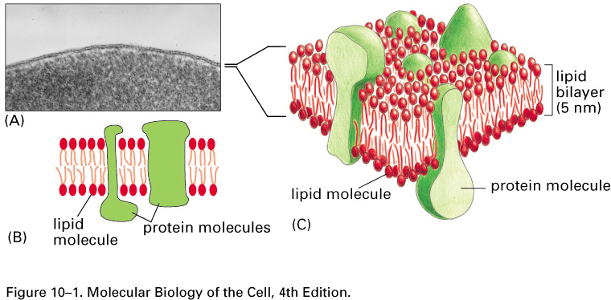
Fluctuations de membranes lipidiques

Slide 4
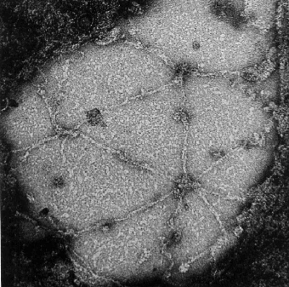
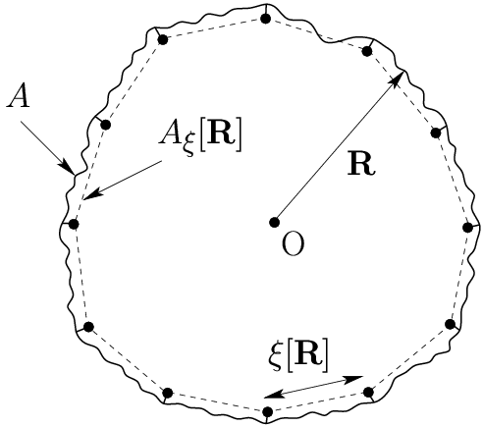
Membrane lipidique couplée à un cytoskelette
ξ≈200nm
Branton 1985
Cytoskelette = réseau de ressorts entropiques
Tension de surface effective discontinue à
JB Fournier, D. L., E. Raphaël, PRL 92, 018102 (2004)

Slide 5
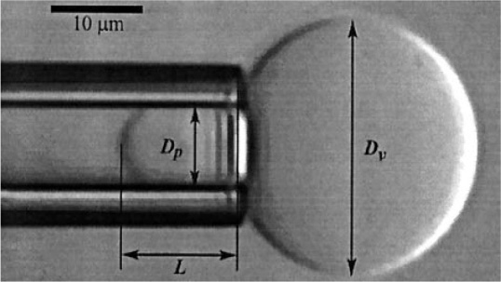
Vésicules unilamellaires géantes contenant
des protéines actives (pompes à ions)
Bacteriorhodopsin (BR)
26 kDa, 200 ions/s
pompe à protons H⁺
activée par la lumière
de longueur d’onde 500-600 nm
Ca²⁺ ATPase
110 kDa; 60 ions/s
pompe les Ca²⁺
nécessite de l’ATP
Membrane
ΔP
Pompes à ions
Vésicules géantes
10-50 μm
J.B. Manneville et al. 2001 P. Girard et al. 2004

Slide 6
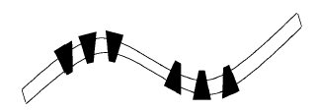
Fluctuations de membranes actives
Approches théoriques :
Prost-Bruinsma (1996)
RTP model (Ramaswamy-Toner-Prost) (2000)
Manneville et al. (2001)
Fonctions de corrélation temporelles pour les membranes actives:
Activité couplée à la courbure
Forces actives -> dipoles de force
localisées près de la membrane
D. L., A. Lau, EPL 70, 418 (2005)
Limitations :
le transport des ions n’est pas décrit précisément

Slide 7
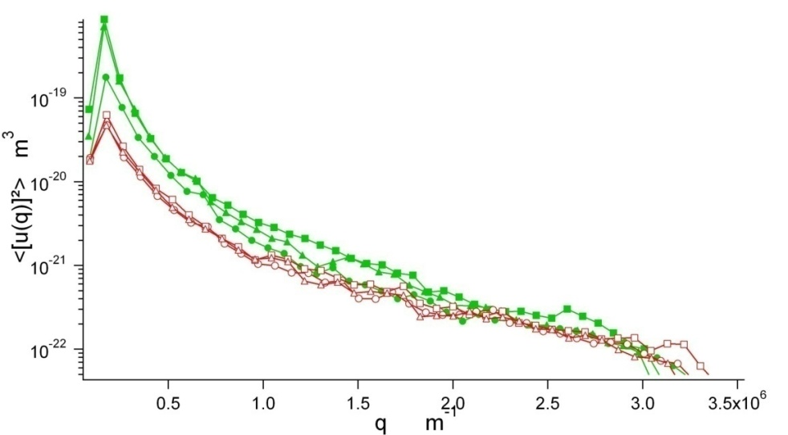
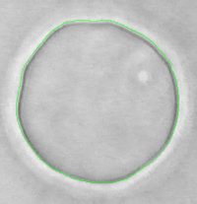
Analyse de contours par vidéo-microscopie
Active
Passive
L’activité des pompes augmente l’amplitude des fluctuations
Effet principal dans la région de bas vecteur d’onde
Diminution de la tension due à l’activité des pompes
El Alaoui et al., PRL 102, 038102 (2009)

Slide 8
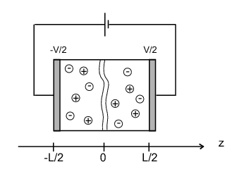
Membrane lipidique traversée par des courants ioniques
et soumise à un champ électrique
D.L. et al., Eur. Phys. Lett. 77, 18006 (2007).
D.L. et al., Eur. Phys. J. E 28, 243–264 (2009).
F. Ziebert et al., in preparation
Hypothèses principales:
Approximation de Debye-Hückel, réponse linéaire
Approche Poisson-Nernst-Planck, méthode perturbative
Hydrodynamique à bas nombre de Reynolds (Stokes).

Slide 9
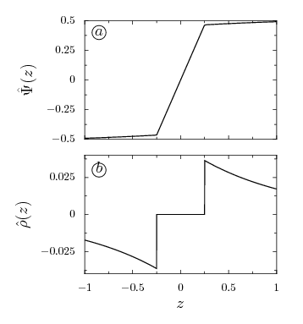
+
E
d
κ⁻¹
Asymétrie de distribution de charges
-
+
-
+
-
+
-
+
Courant ionique à travers la membrane
-
-
+

Slide 10
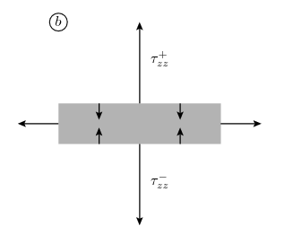
Tension de surface
Interprétation
« mécanique »
Interprétation dipolaire

Slide 11
Membrane d’épaisseur nulle avec effets capacitifs
avec
fini
Fluctuations des concentrations et déformation de la membrane
Energie libre Helfrich
Conditions aux limites
Tenseur de contraintes

Slide 12
Renormalisation des modules élastiques
Contribution externe
(couches de Debye)
Contribution interne
(membrane)
Cas particuliers:
Membrane non-conductrice (Ambjörnsson et al.)
Limite forte salinité (Sens et al.)

Slide 13
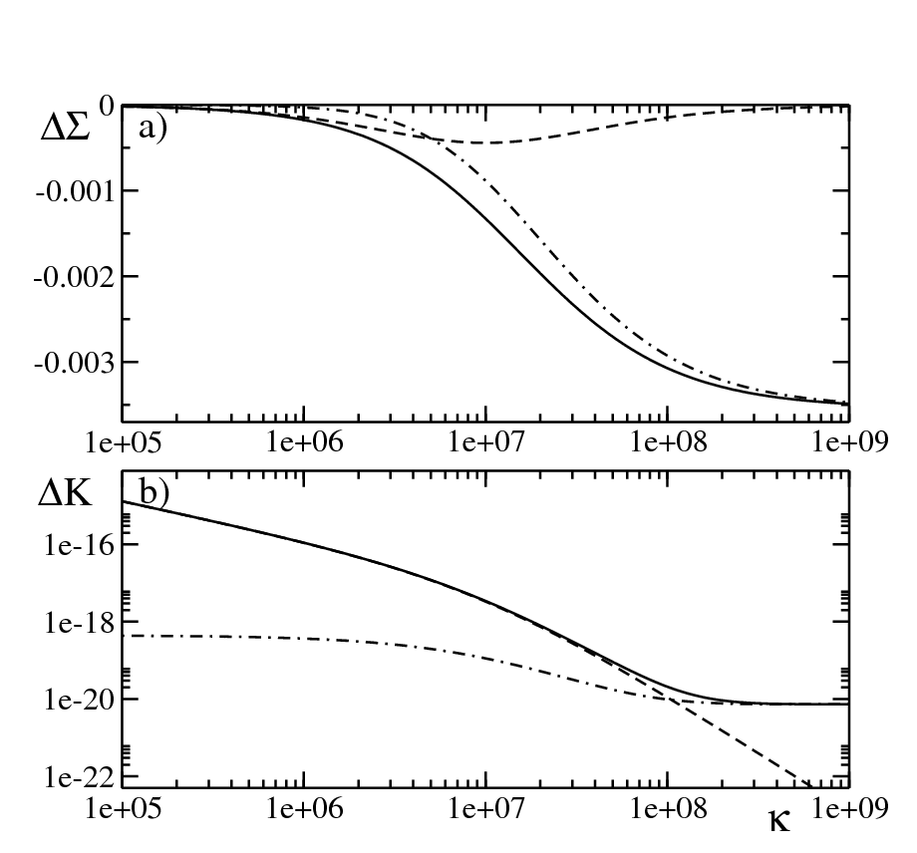
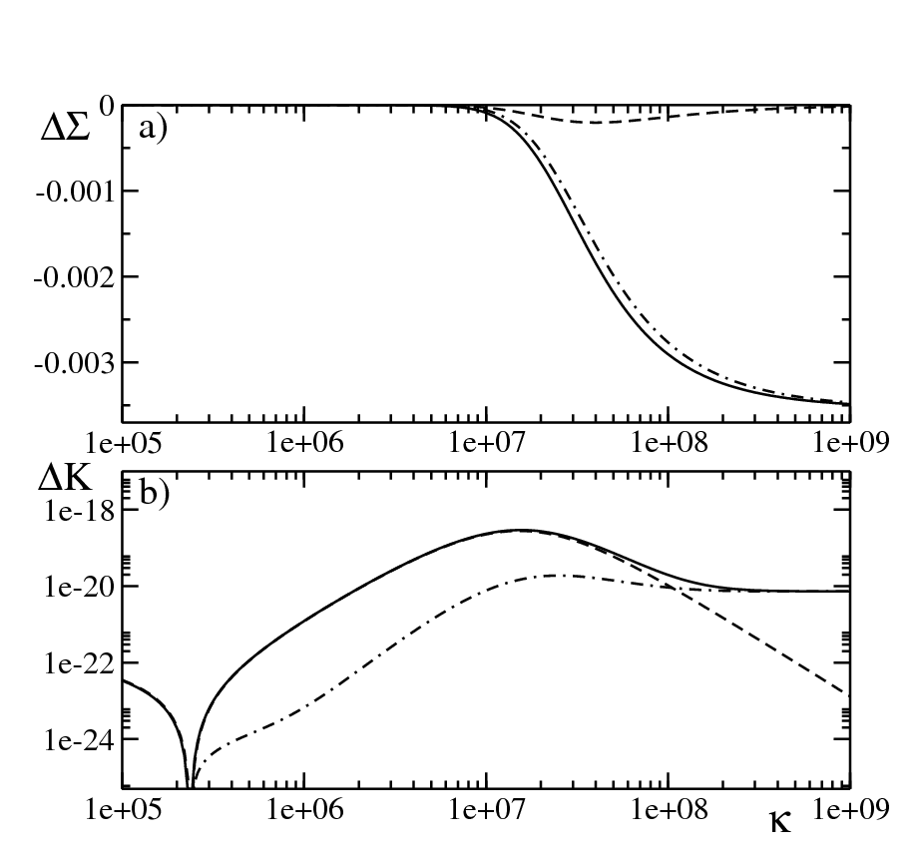
Effet du sel et de la conductivité de la membrane
sur les modules élastiques
couches Debye (ext)
membrane (int)
G=0
G=0.1Sm⁻²

Slide 14
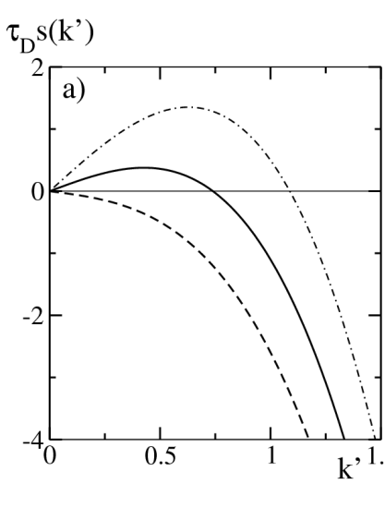
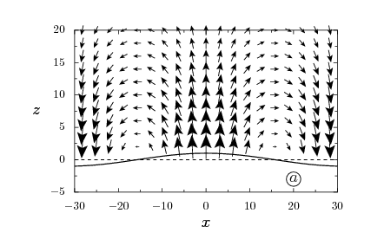
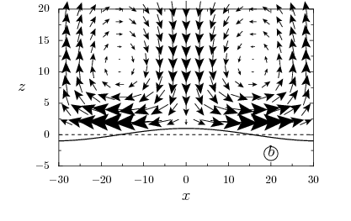
Instabilité de vecteur d’onde nul
V
Normalisation
Ecoulement de fluide au voisinage de la membrane
Ecoulement “standard” Ecoulement d’électroosmose (ICEO)
(dominant) (plus faible)

Slide 15
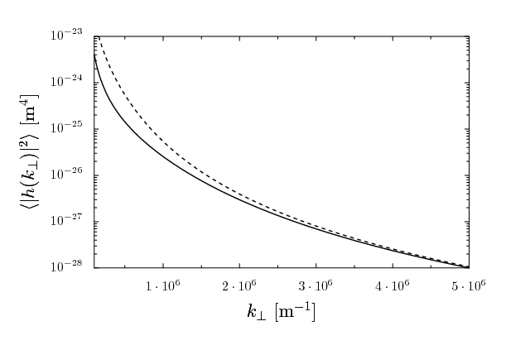

Comparaison avec expériences:
Membranes supportées sous champ (T. Charitat et al.)
(avant le champ)
(expériences) (théorie)
Conditions : eau pure, membrane non-conductrice, ddp ≅ 5V, L=1mm
Membranes actives (El Alaoui et al.)

Slide 16
Energétique et fluctuations
de moteurs moléculaires
a: kinesin
b: myosin V
c: cytoplasmic dynein
from Vale, Cell (2003)

Slide 17
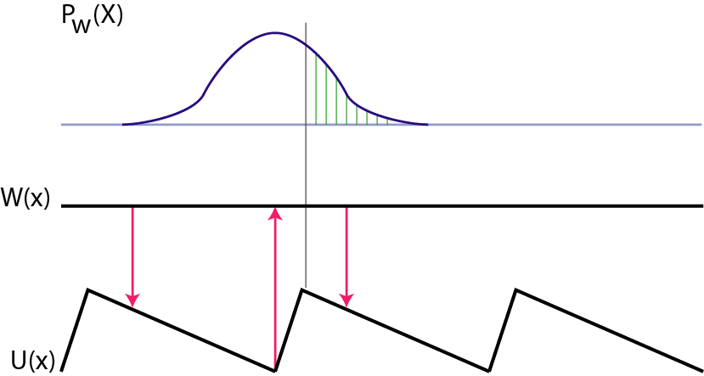
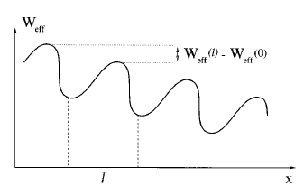


Modèle de flashing ratchet
P₁(x)
x
Conditions pour un mouvement dirigé (sans force extérieure):
Potentiels aymmétriques (symétrie spatiale)
Bilan détaillé violé (symétrie par renversement du temps)
A.Ajdari et al., Rev. Mod. Physics 69, 1269 (1997)

Slide 18
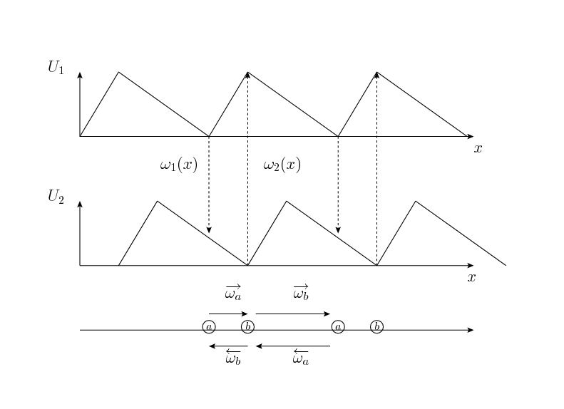
Construction d’un modèle de ratchet “minimal”
B. Widom et al., J. Stat. Phys. 93, 663 (1998)
M. E. Fisher et al., PNAS 96, 6597 (1999)

Slide 19
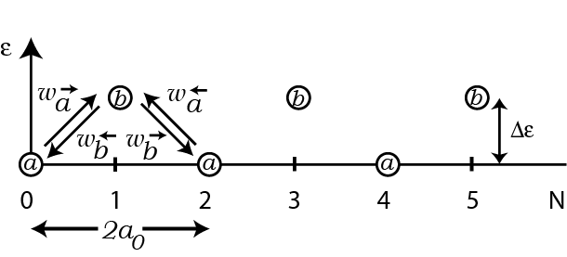
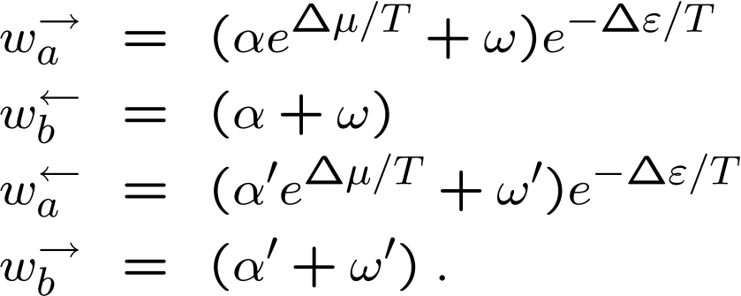
Modèle ratchet ”minimal” : aspects dynamiques
Energie de liaison
Taux de transition
(à f=0)
Conditions pour un mouvement dirigé
or potentiels asymmetriques
or bilan détaillé violé
Y. Kafri et al., Biophys. J. 86, 3373 (2004)

Slide 20
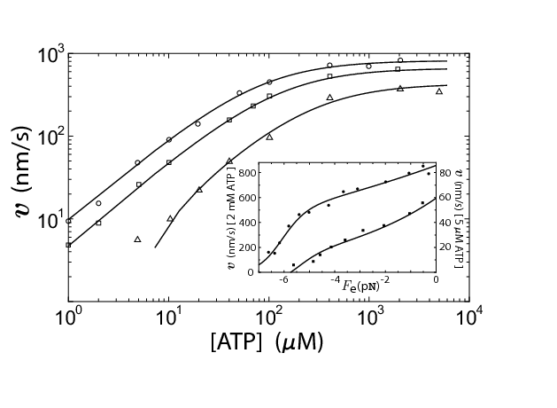
Modèle ratchet ”minimal” : aspects thermodynamiques
Extension du modèle pour prendre en compte l’effet de la force
Ajout d’un cycle supplémentaire associé à état chimique
Fit de données expérimentales : le cas de la kinésine
Données :
K. Vissher et al., Nature 40, 184 (1997)
A. Lau, D. L., K. Mallick, PRL 99, 158102 (2007)

Slide 21
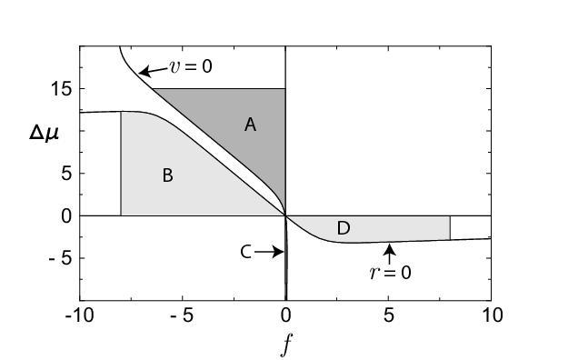
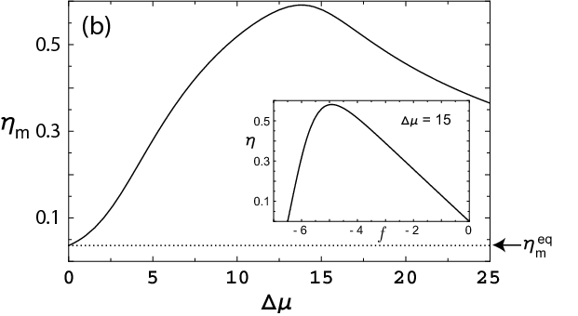
Diagramme de fonctionnement
A: ATP -> travail mécanique
B: travail mécanique -> ATP
C: ADP-> travail mécanique
D: travail mécanique -> ADP
Efficacité thermodynamique (région A)
Maximum (60%) est atteint loin de l’équilibre

Slide 22
Relations de fluctuations
Théorie de la réponse linéaire
systèmes faiblement hors d’équilibre
(Onsager-Einstein-FDT)
Relations de fluctuations
Au delà de la réponse linéaire
arbitrairement loin de l’équilibre
(Jarzynski, Crooks, Evans, Cohen, Galavotti, Kurchan, Lebowitz & Spohn)
Applications aux enzymes ou nanomachines
Petite taille, faible nombre de molécules impliquées, grandes fluctuations
contraintes thermodynamiques
(Seifert, Gaspard, Lipowsky)

Slide 23
Symmétrie de Gallavotti-Cohen
Fonction génératrice des courants
Relation de similarité
implique
D’où pour

Slide 24
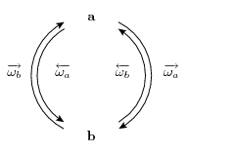
Force thermodynamique (affinité)
Flux d’entropie
Relations de Fluctuations pour les courants (à temps t long)
D. L., A. Lau, K. Mallick, PRE 78, 011915 (2008)

Slide 25
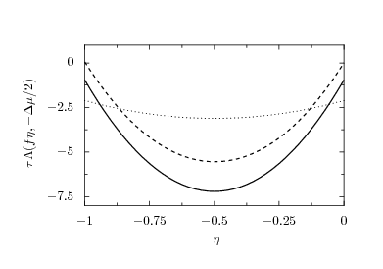
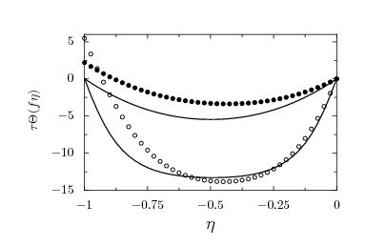
Relation de fluctuations pour le modèle de flashing ratchet
Relation de fluctuations mécano-chimique vérifiée
Relation de fluctuations “mécanique” brisée
D. L., K. Mallick, PRE 80, 021923 (2009)

Slide 26
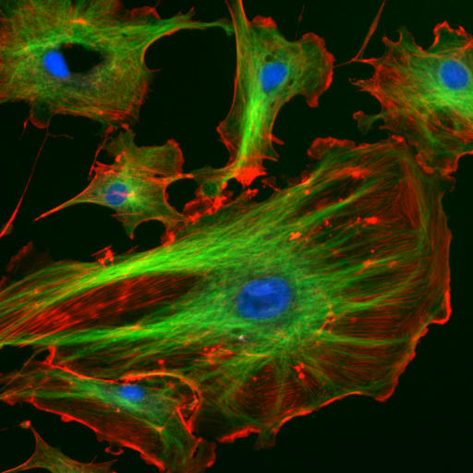
Filaments actifs: actine et microtubule

Slide 27
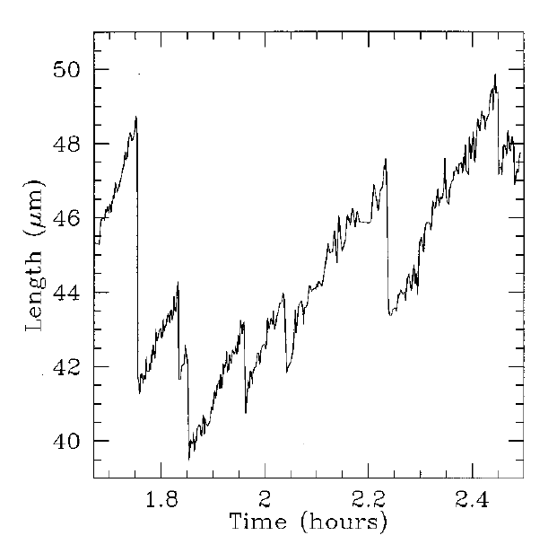
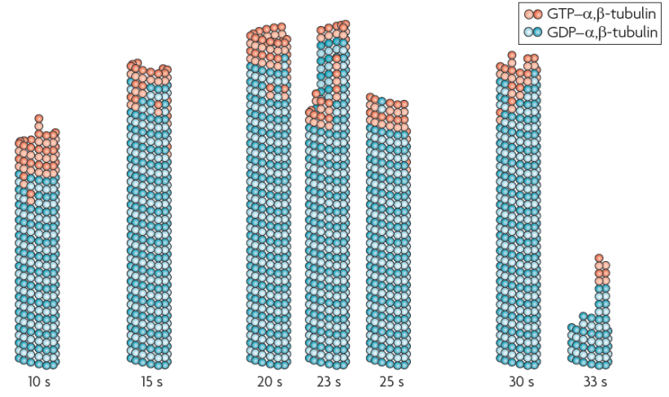
Thread-milling de l’actine
Bout barbé bout pointu
Instabilité dynamique des microtubules
D. Fygenson et al. (1994)
H. Schek et al. (2007)
Notes:
27

Slide 28
Auto-assemblage d’un filament (actine ou microtubule)
couplé à l’hydrolyse de ATP/GTP
La structure en protofilaments n’est pas décrite
Réservoir de monomères d’ATP-actine
Polymérisation depuis une seule extrémité (bout barbé)
Hydrolyse en une seule étape
P. Ranjith et al., Biophys. J. 96, 2146 (2009)
P. Ranjith et al., cond-mat 0908.0657
Notes:
28

Slide 29
Modèle vectoriel
D
D
D
D
D
D
D
T
T
Stukalin et al. (2006)
Hill et al. (1985)
Modèle aléatoire
D
D
T
D
T
D
D
T
T
T. Antal et al. (2007)
H. Flyvberg et al. (1996)
Wegner et al. (1996)

Slide 30
Modèle pour l’auto-assemblage du filament
T
ATP cap
U
D
D
D
T
T
W_{T}-- off rate
de l’ATP-actine
Taux d’hydrolyse de l’ATP (T--->D): R
T
D
D
D
D
D
U
W_{D}-- off rate
de ADP-actine
Notes:
30

Slide 31
Une marche aléatoire biaisée à 2D
D
D
D
D
D
T
T
n
k
5
4
ATP/GTP
subunits (k)
U
3
W_{T}
R
2
1
W_{D}
0
0
1
2
3
4
5
ADP/GDP subunits (n)

Slide 32
Dynamique du modèle
For k>0
For k=0 and n>0
For n=0 and k=0
Filament
Cap

Slide 33
II: Phase de croissance non-bornée
avec un cap borné (pour )
III: phase de croissance non-bornée
avec un cap non-borné
I: phase de croissance bornée
(à la fois pour le filament et le cap)
Notes:
33

Slide 34
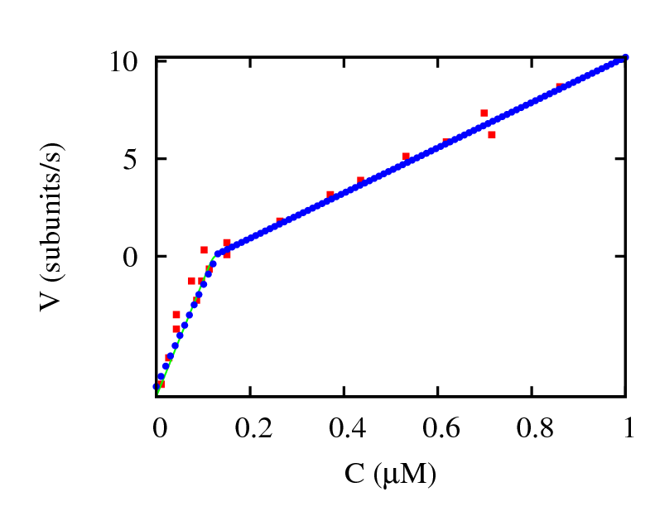
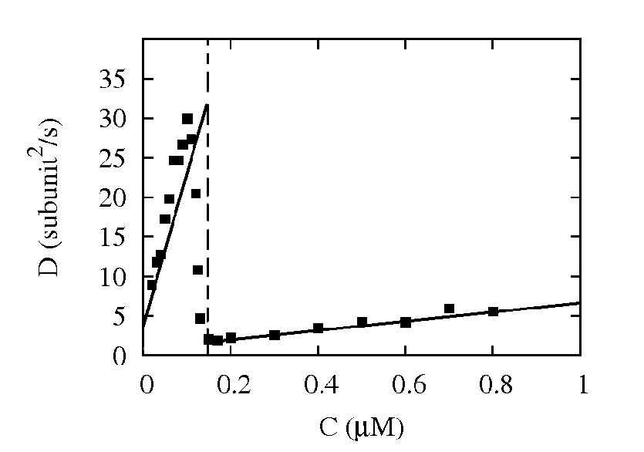
I
II
III
Concentration en
monomères
C_{c}
C₀
C
MT
actine
Vitesse de croissance
Fluctuations de longueur
MF. Carlier et al. (1986)
Fujiwara et al. 2002, Pollard et al. 2005
Notes:
34

Slide 35
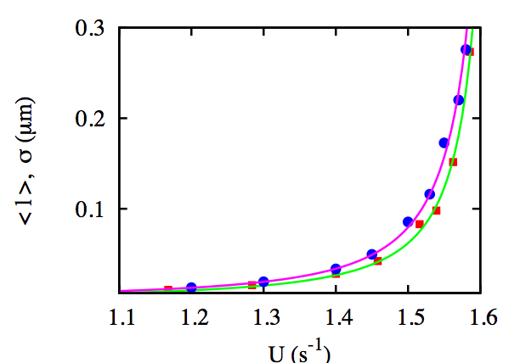
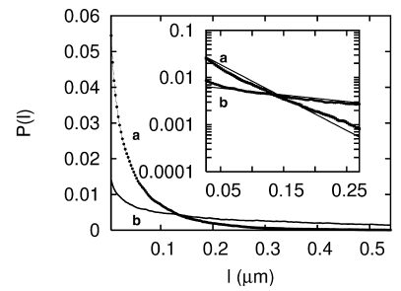
Grandes fluctuations dans la phase I :
Longueur moyenne avec
Expression explicite pour la distribution de (quasi-exponentielle)
Près de la transition vers la phase II, diverge.

Slide 36
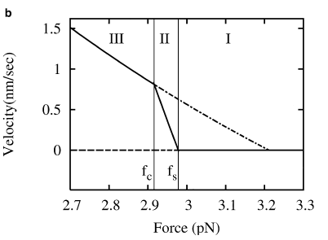
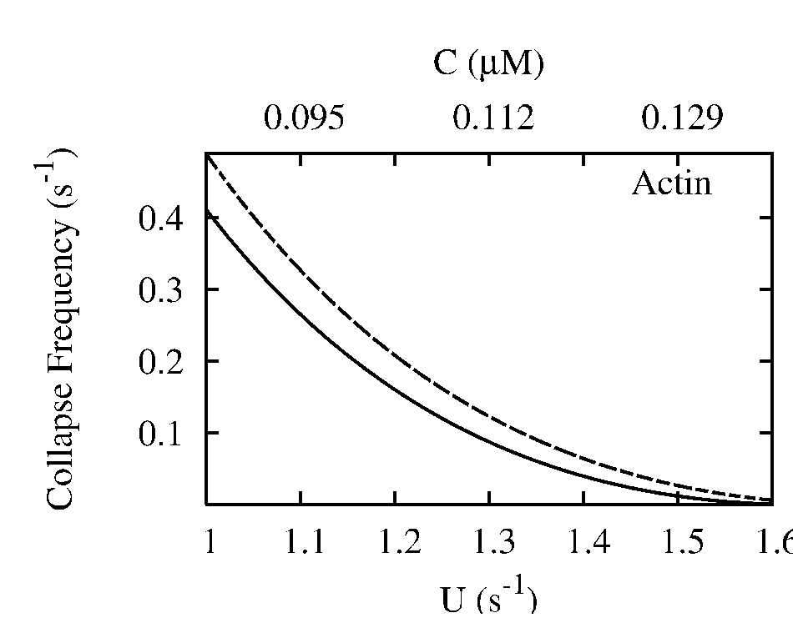
Effet de la force sur la polymérisation
Réduction de la force d’arrêt due à l’hydrolyse
Temps caractéristiques de l’instabilité dynamique
Temps de premier passage pour
disparition du cap
dépolymérisation complète

Slide 37
Conclusion
Membranes lipidiques parcourues par des courants ioniques
Futur:
inclusion d’effets non-linéaires (canaux à ions)
description de la propagation d’un potentiel d’action
Energétique et fluctuations d’un moteur moléculaire
Futur:
Relations de fluctuations pour d’autres ratchets
autres modélisations moteur-environnement
Filaments actifs: actine et microtubule
Futur:
effets collectifs multi-filaments

Slide 38

Collaborations
Théorie
JF. Joanny, J. Prost, Institut Curie
K. Mallick, CEA Saclay
JB. Fournier, A. Ajdari
Visiteurs
A. Lau, G. Menon, S. Ramaswamy
M. Bazant
D. Blair
Groupes expérimentaux
P. Bassereau, Institut Curie,
(Faris, Jacques, Gil, Sophie..)
J. Baudry, J. Bibette
M. Fermigier, O. du Roure
MF. Carlier, Gif sur Yvette
(Emmanuelle, Guillaume)
Etudiants et postdocs
M. Cosentino Lagomarsino, P. Ranjith
F. Ziebert, L. Dinis, K. Tsekouras
G. Verley

Slide 39
Distribution de charges dans l’état plan
Equation de Poisson
Equation de conservation des charges
Conditions aux limites:
Distribution symétrique des ions
Membrane non-chargée
Cas (i): Membrane d’épaisseur et de
constante diélectrique nulles
Cas (ii): Membrane d’épaisseur et
de constante diélectrique non-nulles

Slide 40
Cas (iii): Membrane d’épaisseur nulle avec une condition aux limites
mixte
avec
fini
Gouy-Chapman : essentiel de la ddp sur
couche de Debye
Helmholz : essentiel de la ddp sur
membrane
analogie avec les couches compactes de Stern

Slide 41
Charge induite dans les couches de Debye (indépendant de l’origine de j_{m})
avec une relation linéaire courant-tension
(représentation circuit électrique)
Pour une membrane faiblement conductrice

Slide 42
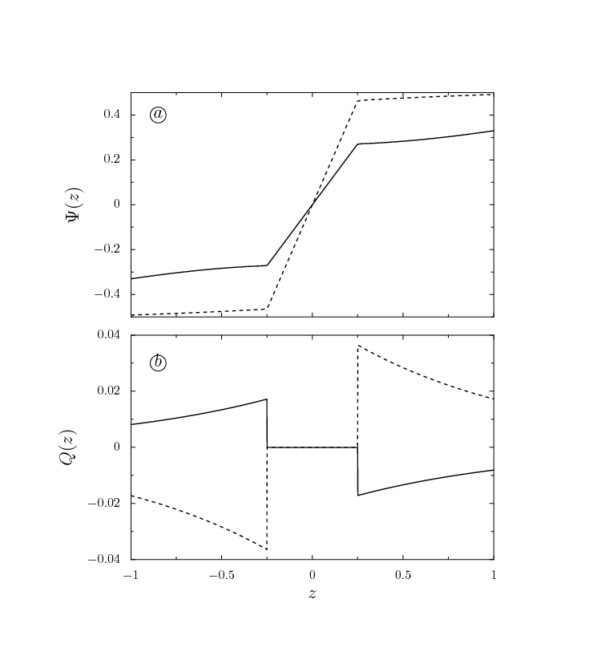
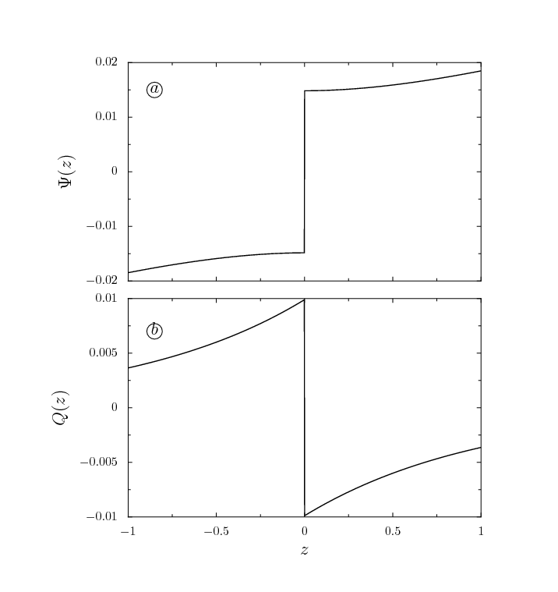
Membrane d’épaisseur nulle (i) Membrane d’épaisseur finie
(ii) et (iii)
E
+V/2
+
-V/2
En pratique équivalent à

Slide 43
Tension de surface via le tenseur de Maxwell
Force selon x
Correction électrostatique à la tension

Slide 44
Effet électroosmotique de charges induites (ICEO)
M. Bazant and T. Squires, 92, 066101 (2004).
Helmholz-Smoluchoswski
Après un temps de charge (RC)
Effet électrocinétique non-linéaire
Applications en microfluidique

Slide 45
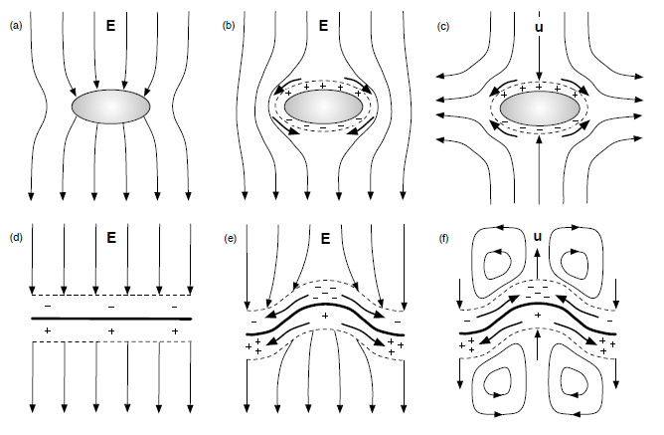
Comparison of Induced Charge Electro-osmosis (ICEO) flow
around a polarizable pole and around a membrane

Slide 46
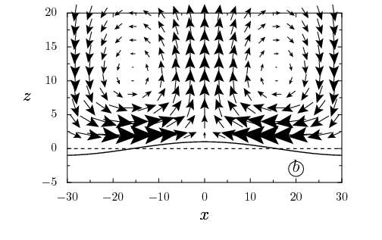
Induced Charge Electro-osmosis (ICEO)
For
Helmholz-Smoluchoswski
Incompressibility condition
Corresponds to the term in
E
Zero membrane thickness case Finite thickness case

Slide 47
Effet du sel et de la conductivité de la membrane
sur les modules élastiques
couches Debye
membrane
G=0
G=0.1Sm⁻²

Slide 48
Average velocity and rate of ATP consumption
Average velocity and ATP consumption are explicitly given by
Diffusion matrix
with

Slide 49
FT relation near equilibrium
In the linear regime
Einstein and Onsager relations
follow from long time FT
FT can be viewed as a generalization of the Fluctuation-Dissipation Theorem and of the Onsager relation

Slide 50
Steady state balance conditions
with ℓ=0,1 and
« Local version » of First law
General constraint on reaction rates
Heat exchanged =
change of entropy
De Donder, L’affinité (1927)
S. Liepelt and R. Lipowsky,
PRL, 98, 258102 (2007).

Slide 51
Thermodynamique des cycles
A: affinité du cycle de la variable mécanique
T. de Donder (1927), T. Hill (1966), G. Crooks (1999), H. Qian (2001)..
-> pente du potentiel effectif
Taux de production d’entropie
D. L., A. Lau, K. Mallick, PRE 78, 011915 (2008)

Slide 52
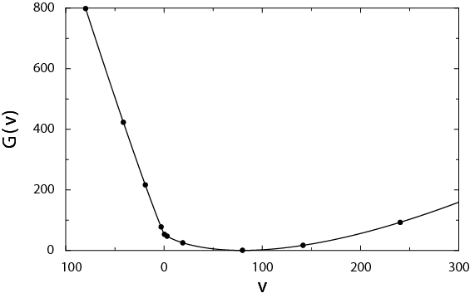
Large-deviation function of the current
(for large time t)
Legendre transform of the maximal eigenvalue
Exact calculation of
G(v) for this model

Slide 53
for
for
One remarkable fact (FT):

Slide 54
FT for the flashing ratchet model
with:
(J. Kurchan 1998, J. Lebowitz and H. Spohn 1999)
with
FT:

